Slide 1
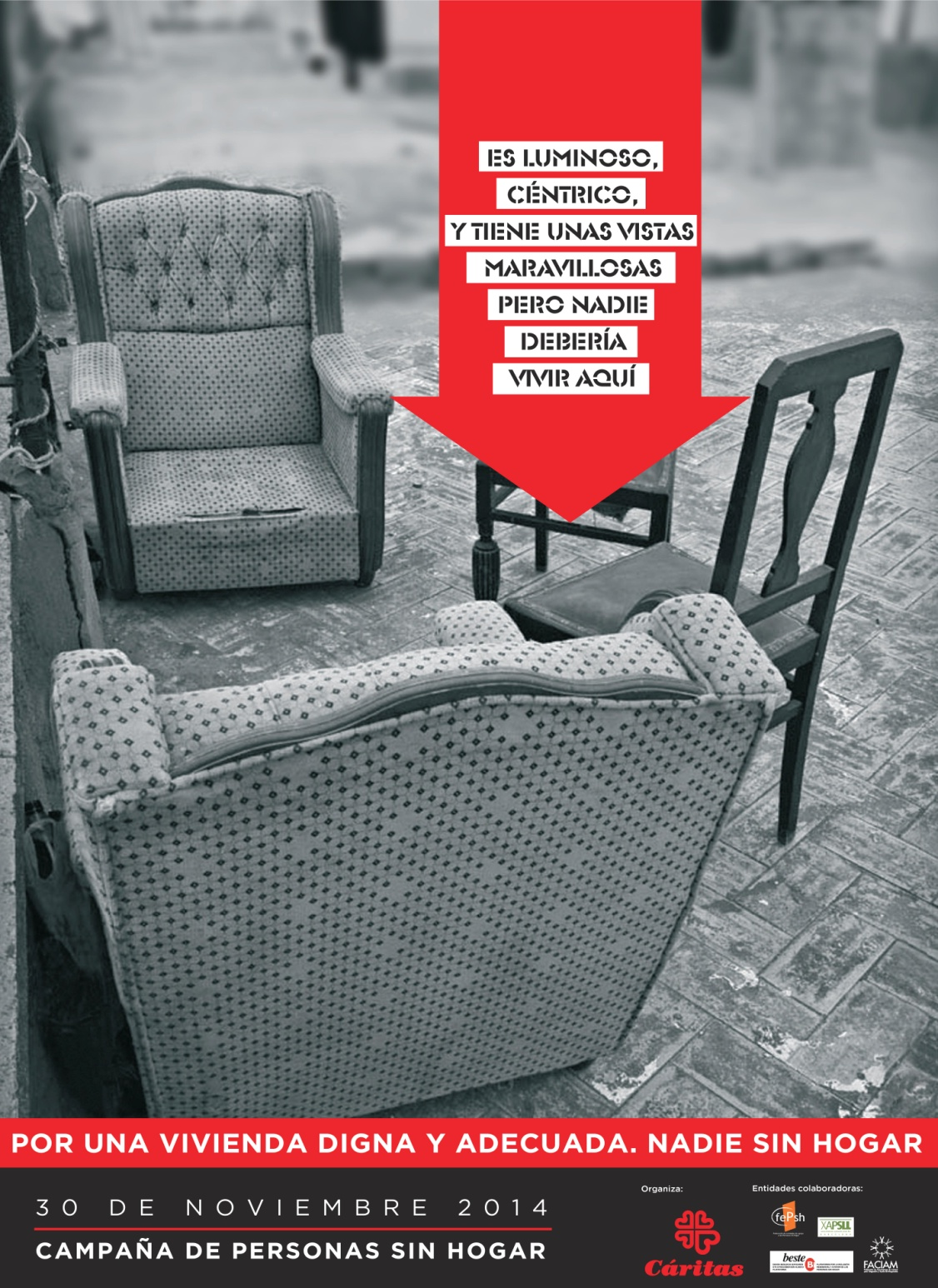

POR UNA VIVIENDA DIGNA Y ADECUADA.
NADIE SIN HOGAR
Elaborado por las Cáritas Diocesanas de
Coria-Cáceres y Granada.
Programa de Personas Sin Hogar.

Slide 2
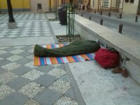
El derecho humano a una VIVIENDA DIGNA Y ADECUADA
Posibilita llevar a cabo una vida autónoma y el desarrollo de las potencialidades que cada persona tiene consigo de forma inherente.

Slide 3
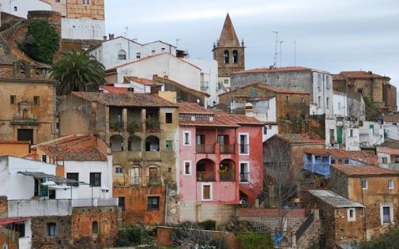
Para TODAS LAS PERSONAS, con independencia de su nacionalidad, origen, pensamiento, etnia, edad y situación económica y social

Slide 4
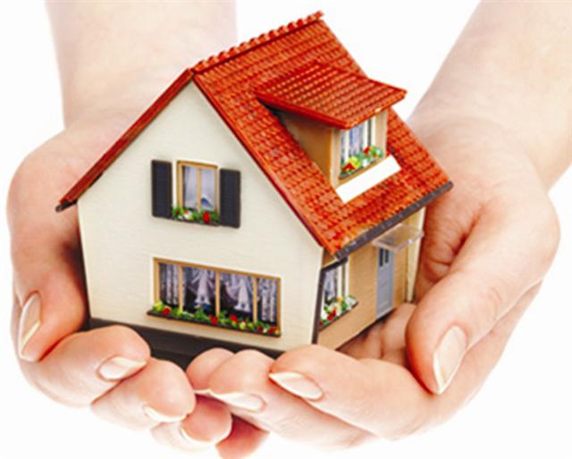
La Organización de las Naciones Unidas nos dice que el derecho a vivir en un hogar conlleva…
Seguridad en su ocupación
Acceso a suministros y soporte de sus gastos
Accesibilidad a la casa y al entorno
Habitabilidad legal y emocional
Acceso a la cultura y al ocio
Un techo no es suficiente

Slide 5

REALIDAD:
EMERGENCIA RESIDENCIAL
Más de 30.000 personas en situación de calle (fePsh)
Cerca de 3.900.000 personas viviendo en condiciones indignas e inadecuadas (VI Informe FOESSA - 2008)
Casi el 30 % de la población infantil en situación de pobreza (Informe Cáritas Europa 2014)

Slide 6
REALIDAD:
EMERGENCIA RESIDENCIAL
Alrededor de 36.000 desahucios durante los primeros siete meses del 2013 (Plataforma de Afectados por la Hipoteca)
Un 3,3% de la población española en situación de hacinamiento. (VII Informe FOESSA - 2014)

Slide 7
REALIDAD:
POLÍTICAS ESPECULATIVAS Y NO INCLUSIVAS
Construcción irracional en el mercado libre de vivienda: Desde el 1991 al 2007 se terminaron casi 7 millones de viviendas. De ellas sólo el 14,5% tuvo algún sistema de protección (VI Informe FOESSA – 2008)
Ejecuciones hipotecarias: 400.000 ejecuciones hipotecarias entre el 2008 y el 2012 (Consejo General del Poder Judicial)
Tres millones y medio de viviendas vacías (aprox.): De ellas 13.500 están protegidas por las Administraciones. 332. 529 personas solicitan ese tipo de vivienda (Censo de Población y Vivienda 2011)

Slide 8
REALIDAD:
POLÍTICAS ESPECULATIVAS Y NO INCLUSIVAS
Endeudamiento familiar: Las familias españolas han pasado de tener un endeudamiento familiar del 45% en 1995 al 143% en 2008 con el inicio de la crisis (Observatori DESC)
Imposibilidad de las familias para hacer frente a los gastos de la vivienda: El 9,2 % de los hogares españoles no pueden sufragar los gastos básicos de su vivienda principal (Encuesta Nacional de Condiciones de Vida 2013)

Slide 9
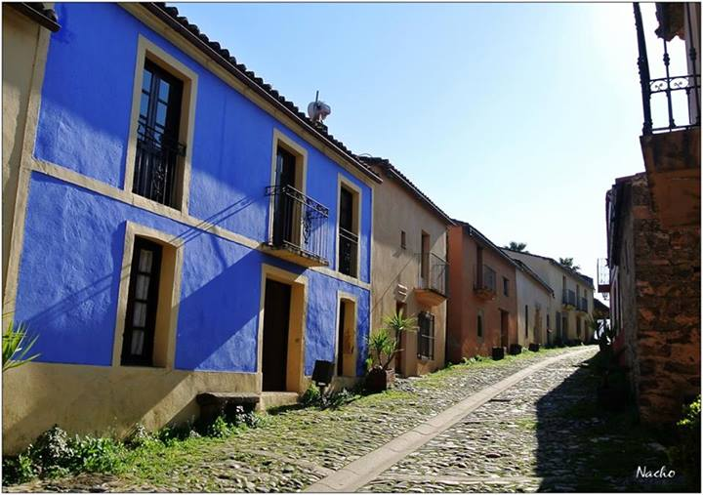
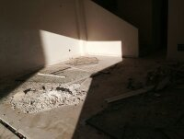
“El sueño de un hogar” se ha derrumbado para muchas personas

Slide 10
LA VIVIENDA
Bien de inversión
No un derecho básico
NO ES UN PROBLEMA DE CANTIDAD

Slide 11
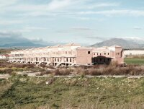
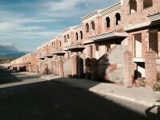
“BOOM” INMOBILIARIO

Slide 12
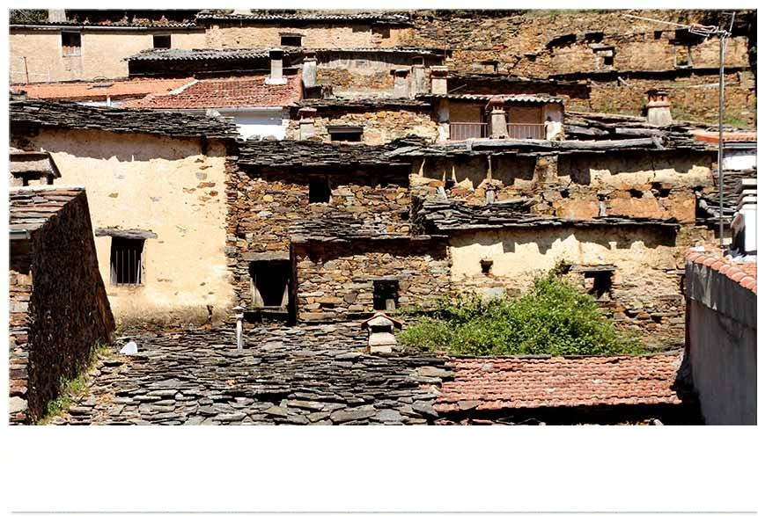
Exclusión residencial: ¿qué es?
Personas y familias que no tienen techo o, aún teniéndolo, no disfrutan de una vivienda digna, adecuada, en paz y en un entorno habitable y sustentable

Slide 13
Tipología Europea de situaciones sin hogar y exclusión residencial (ETHOS)
Sin techo | Sin vivienda
Vivienda insegura | Vivienda inadecuada

Slide 14
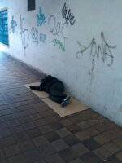
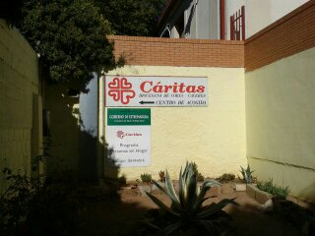
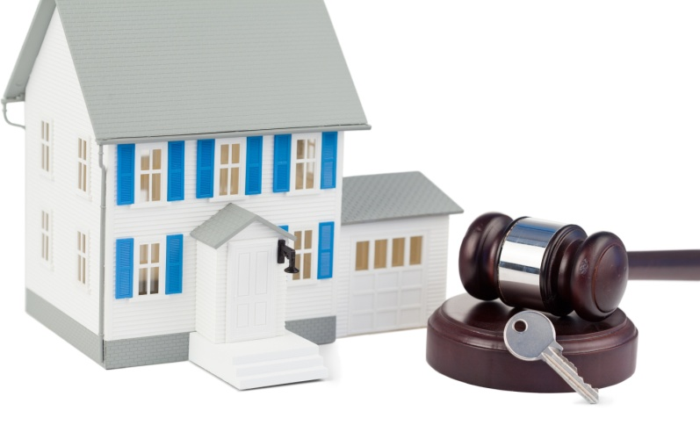
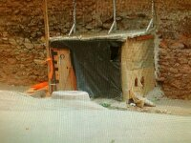
CUATRO REALIDADES ETHOS
SIN VIVIENDA
SIN TECHO
VIVIENDA INADECUADA
VIVIENDA INSEGURA

Slide 15

Sin techo
Sin vivienda
Relaciones
Hogar=
(espacio físico) (integralidad de la persona)
La vivienda es una herramienta fundamental para la vida en dignidad de la persona
Derechos
Sentido vital
SER

Slide 16
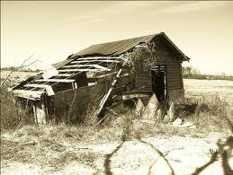
Vivienda insegura
Vivienda inadecuada
Estructura temporal
Notificación de
abandono
Amenaza de violencia
Vivienda inapropiada
Sin título legal
Hacinamiento

Slide 17
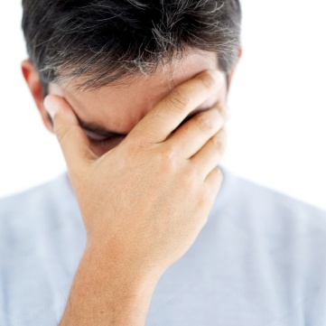
Vivienda insegura
El derecho a una vivienda también conlleva la prohibición de desalojos forzosos que supongan:
  Abandono del hogar o la tierra
  De forma permanente o temporal
  Sin acceso a otra vivienda, ni protección legal o social
Notificación desahucio

Slide 18
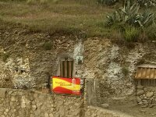
Vivienda inadecuada: asentamientos
Durante años…
Disminución de poblaciones que vivían tradicionalmente en asentamientos gracias a políticas de reubicación en viviendas adecuadas
Los asentamientos urbanos se han incrementado hasta un 162 % en ciudades como Barcelona (XAPSLL)
Multiplicidad de asentamientos rurales en los que viven miles de personas
“Con techo”, pero sin acceso o restricciones a suministros y servicios.
AHORA
EN CONDICIONES DE ABSOLUTA INDIGNIDAD

Slide 19
Proponemos un modelo residencial basado en…
VIVIENDA ADECUADA
VIVIENDA DIGNA
PARA LAS PERSONAS SIN HOGAR
PARA TOD@S

Slide 20
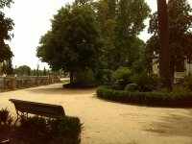
Vivienda digna y adecuada como derecho humano
Derecho para TODAS las personas, también y principalmente para las que se encuentran en SITUACIÓN DE CALLE.
Derecho a vivir en un HOGAR.

Slide 21
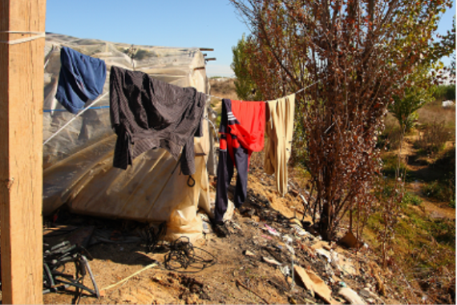
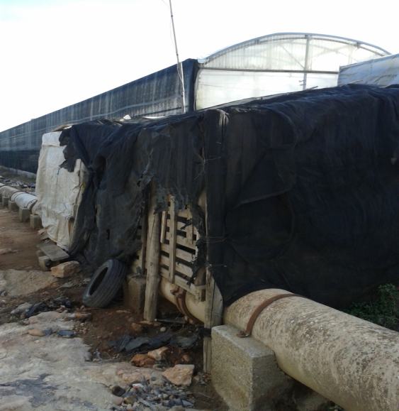
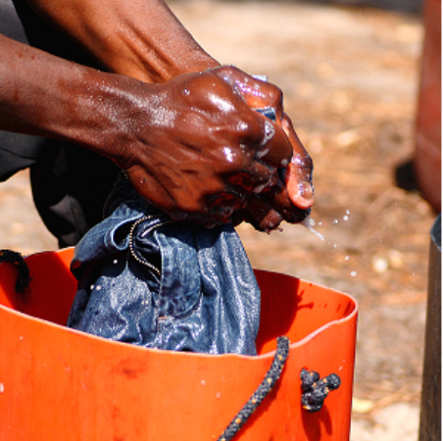
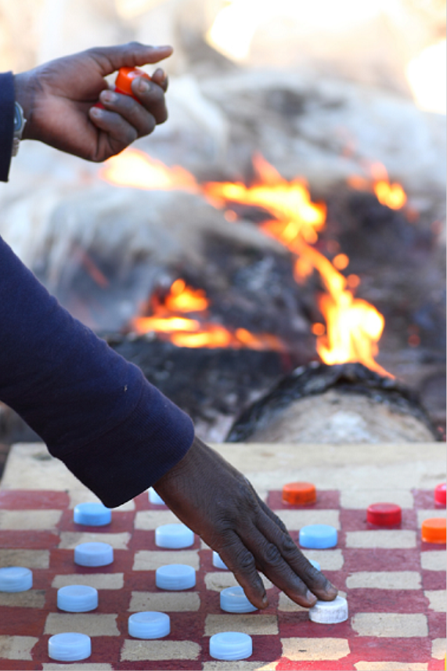
Si vivo en la calle…
hacinada en una habitación con diez personas más…
a punto de que me lancen a la calle con mis hijos…
entre los pinos, escondido…
con mi madre, mis hijos, mi cuñada y mi hermano y sus hijos en un piso de 50 m²…
de prestado mientras pasa el invierno…
pagando por una litera…
en esta fábrica abandonada…
¿Quién garantiza mi derecho a una vivienda digna y adecuada?

Slide 22



¿Quién garantiza mi derecho a una vivienda digna y adecuada?
La Declaración Universal de los Derechos Humanos, la Carta Social Europea y la Constitución Española sostienen que toda persona tiene derecho a una vivienda digna y adecuada.

Slide 23
¿Quién garantiza mis derechos a una vivienda digna y adecuada?
LAS OBLIGACIONES DE LOS ESTADOS SON:
Garantizar el derecho universal a una vivienda adecuada.
Atender y facilitar el acceso a una vivienda cuando se sufre una situación de sin techo, de vivienda inadecuada y cuando la persona no puede disfrutar del conjunto de derechos relacionados con la vivienda.
Adoptar medidas y políticas públicas que garanticen todo lo anterior.

Slide 24
¿Quién garantiza mis derechos a una vivienda digna y adecuada?
PARLAMENTO EUROPEO (RESOLUCIÓN DE 2013 SOBRE VIVIENDA SOCIAL)
Acceso a vivienda social = derecho fundamental como condición previa al resto de los demás derechos fundamentales.
Los Estados miembros tienen la obligación de garantizar el acceso a una vivienda digna y adecuada, reconocido en:
  Carta Derechos Fundamentales UE (art. 34)
  Carta Social Europea (arts. 30 y 31)
  Declaración Universal Derechos Humanos (art. 25)
  Y en numerosas Constituciones de los Estados miembros.

Slide 25
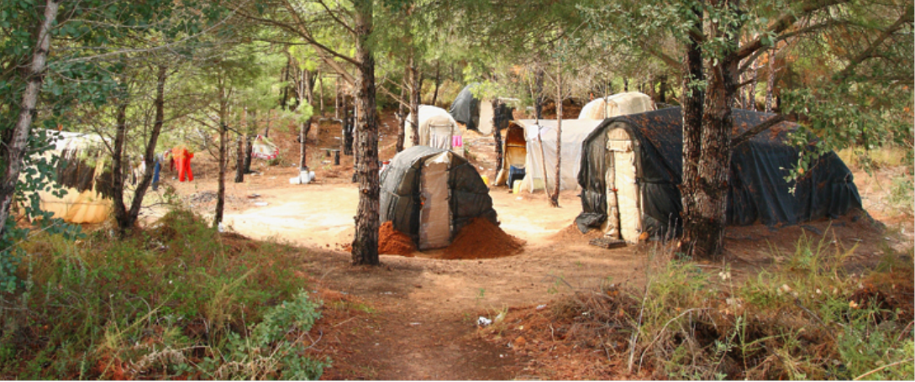
¿Quién garantiza mis derechos a una vivienda digna y adecuada?
EL PARLAMENTO EUROPEO CONSIDERA LAS PERSONAS EN SITUACIÓN DE SIN HOGAR PRIORITARIAS EN LA CONSECUCIÓN DE UNA VIVIENDA SOCIAL, ADECUADA Y DIGNA

Slide 26
¿QUÉ ES UN HOGAR?
¿Qué tengo o tendré en él?
¿Cómo me siento en él?
Mi espacio, mi intimidad.
Mi lugar, mi identidad.
Mis bienes, mis sueños, mis proyectos.
Mi barrio, mis vecinos, mis amigos, mi entorno.
Agua, luz, techo, salud, comodidad, comunidad.
Las llaves en mi bolsillo.
Respetado, identificado, acogido.
Segura, optimista.
Acompañada, visible.
Cómodo, saludable, alegre, participativo, cooperador.
En paz, en casa…

Slide 27
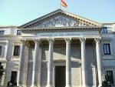
¿QUÉ PEDIMOS?
A LAS ADMINISTRACIONES PÚBLICAS…
Una política de vivienda que garantice el derecho, y que prevenga y combata la exclusión residencial.
La ratificación del art. 31 Carta Social Europea Revisada de 1996 y del Protocolo Adicional por el que se establece el Sistema de Reclamaciones Colectivas de 1995.
Una reforma jurídica que trate a la vivienda como derecho humano y no como oportunidad de negocio y crecimiento económico
Un Pacto Estatal de Vivienda que se refleje en un Plan de Vivienda Social que fomente el alquiler y la ocupación de viviendas vacías.
Un nuevo ordenamiento urbanístico que nos permita vivir dignamente, felices y sanos.

Slide 28


¿QUÉ PEDIMOS?
A LOS MEDIOS DE COMUNICACIÓN Y A LAS REDES SOCIALES…
Dar un paso más en la información sobre las personas sin hogar: introducir una mirada de DERECHOS

Slide 29
¿QUÉ PEDIMOS?
A TODOS/AS NOSOTROS/AS...
Recordar que somos todos seres humanos y, por tanto, titulares de derechos. Tengamos en cuenta que todas las personas son igual de prioritarias en la garantía de sus derechos por parte de las Administraciones Públicas.

Slide 30



Grupo
“Nadie Sin Hogar”
@NadieSinHogar

